Slide 1
南華大學運動與健康促進學士學位學程
運動學程許伯陽主任

Slide 2
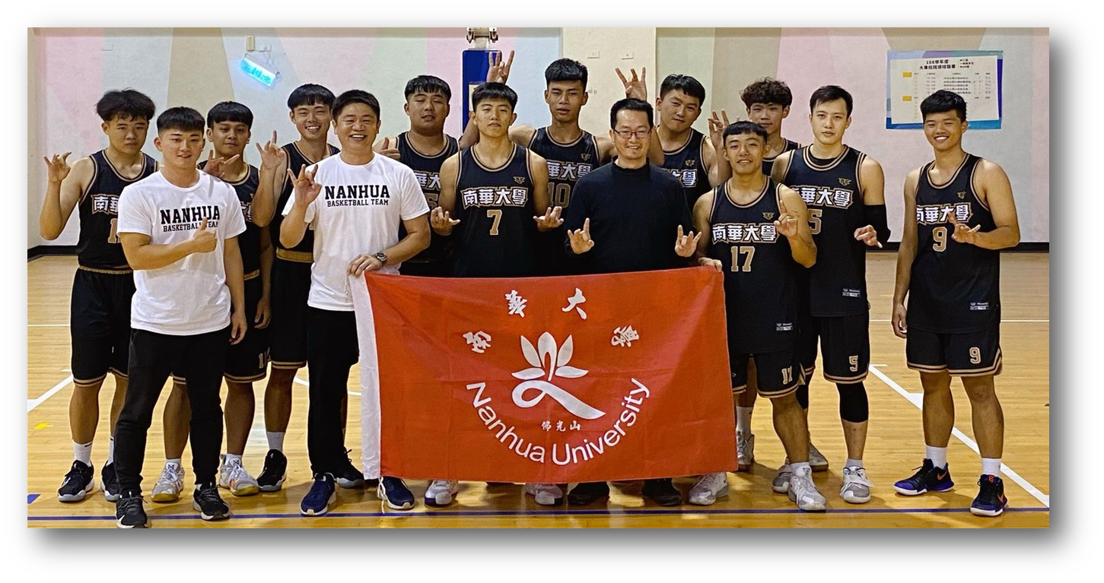
南華大學籃球隊

Slide 3
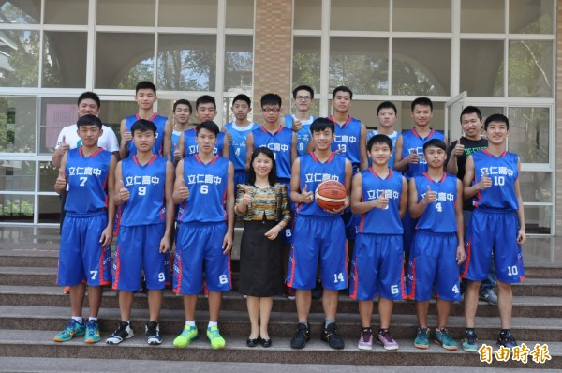
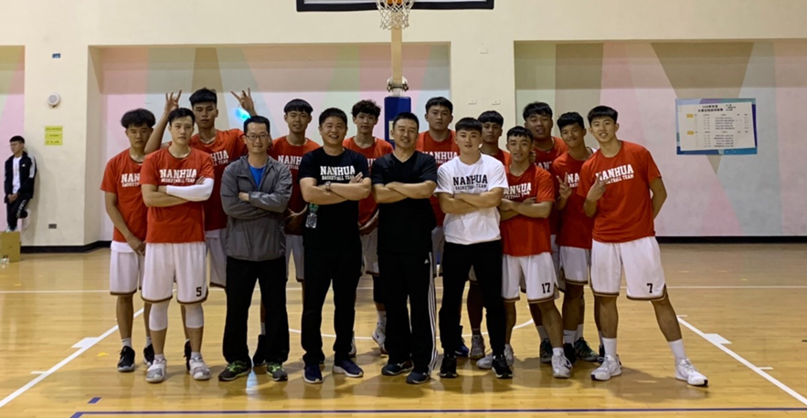
籃球隊成軍背景介紹
南華大學籃球隊與嘉義市立仁高中籃球隊合作，教練共同指導，共同訓練，未來銜接就讀南華
成立2.0南華大學籃球隊

Slide 4
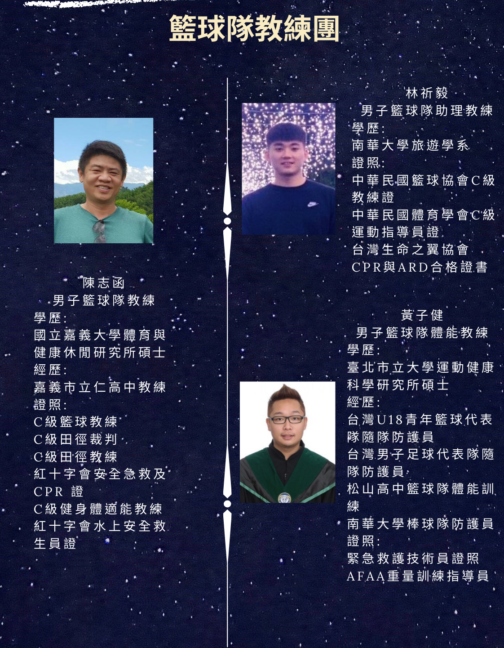
籃球隊教練團

Slide 5
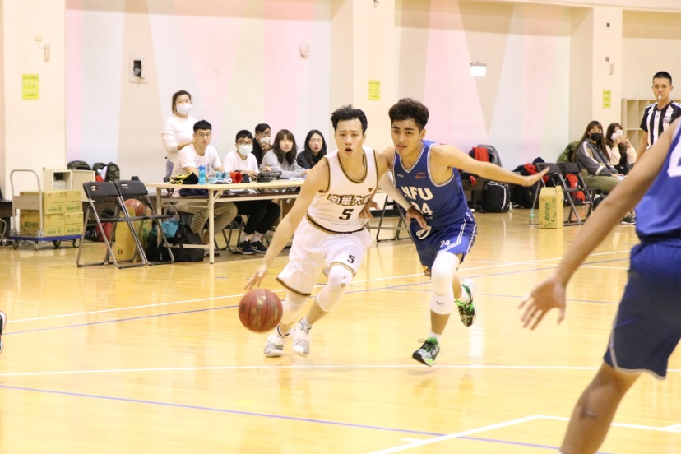
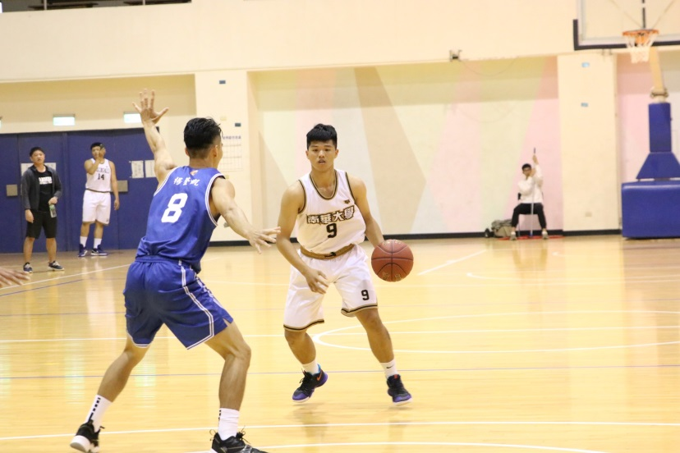
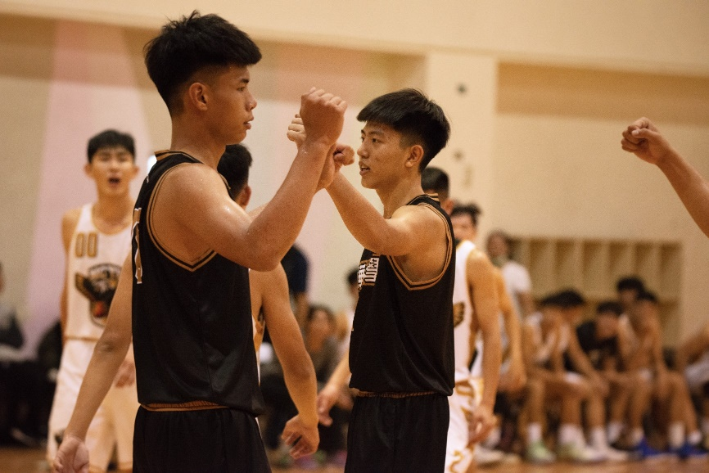
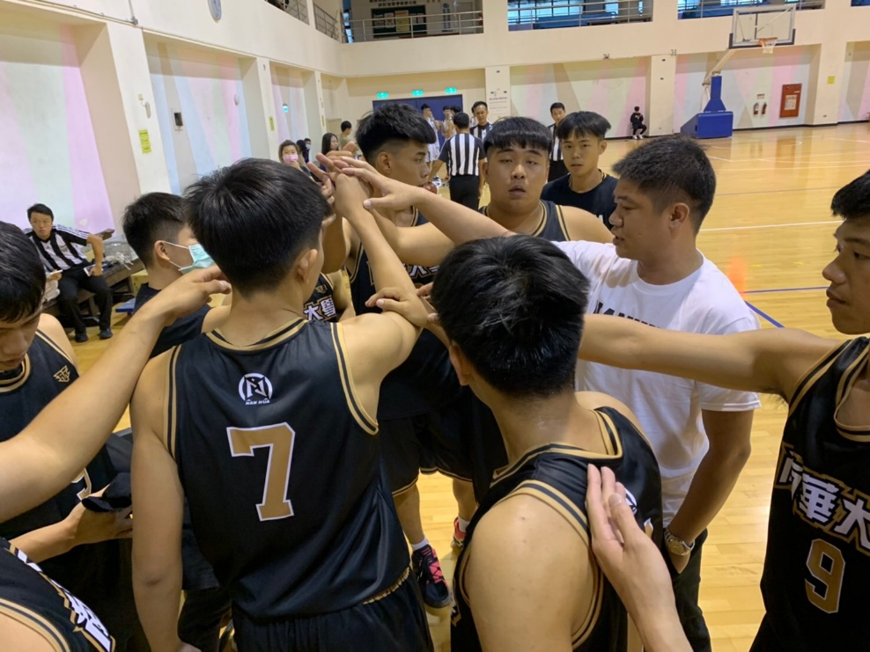
籃球隊成績
南107學年UBA公開男生組第二級 第四區預賽A 組晉級第二階段
109學年UBA公開男生組第二級 晉級全國32強（進行中）
嘉義地區最強男子籃球隊

Slide 6
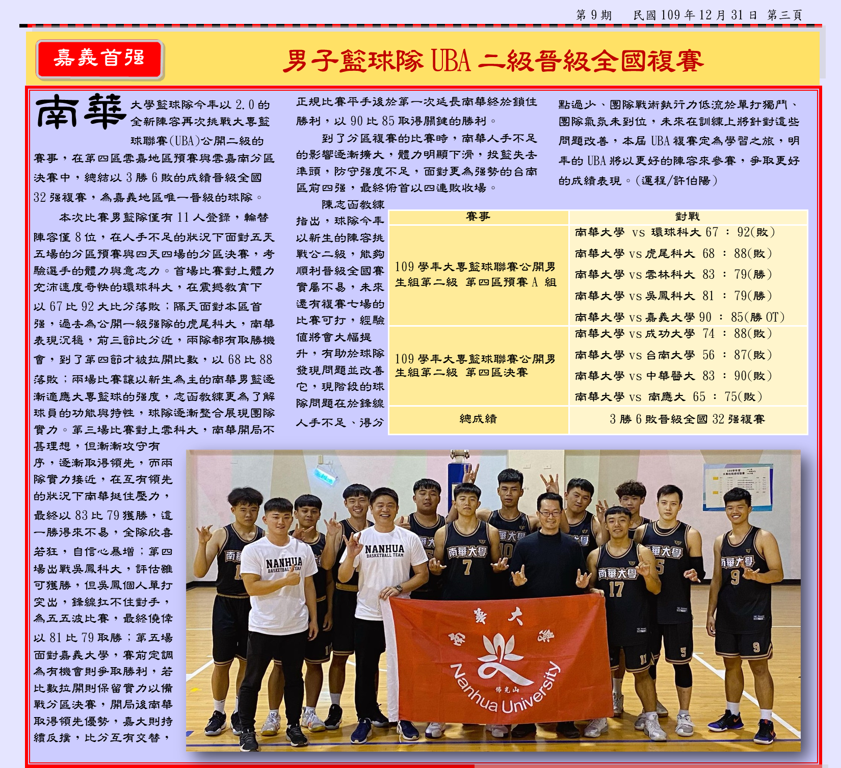
籃球隊UBA二級晉級全國複賽(嘉義唯一)
球隊介紹網址:
https://www.nhusporthealth.com/blank-9

Slide 7
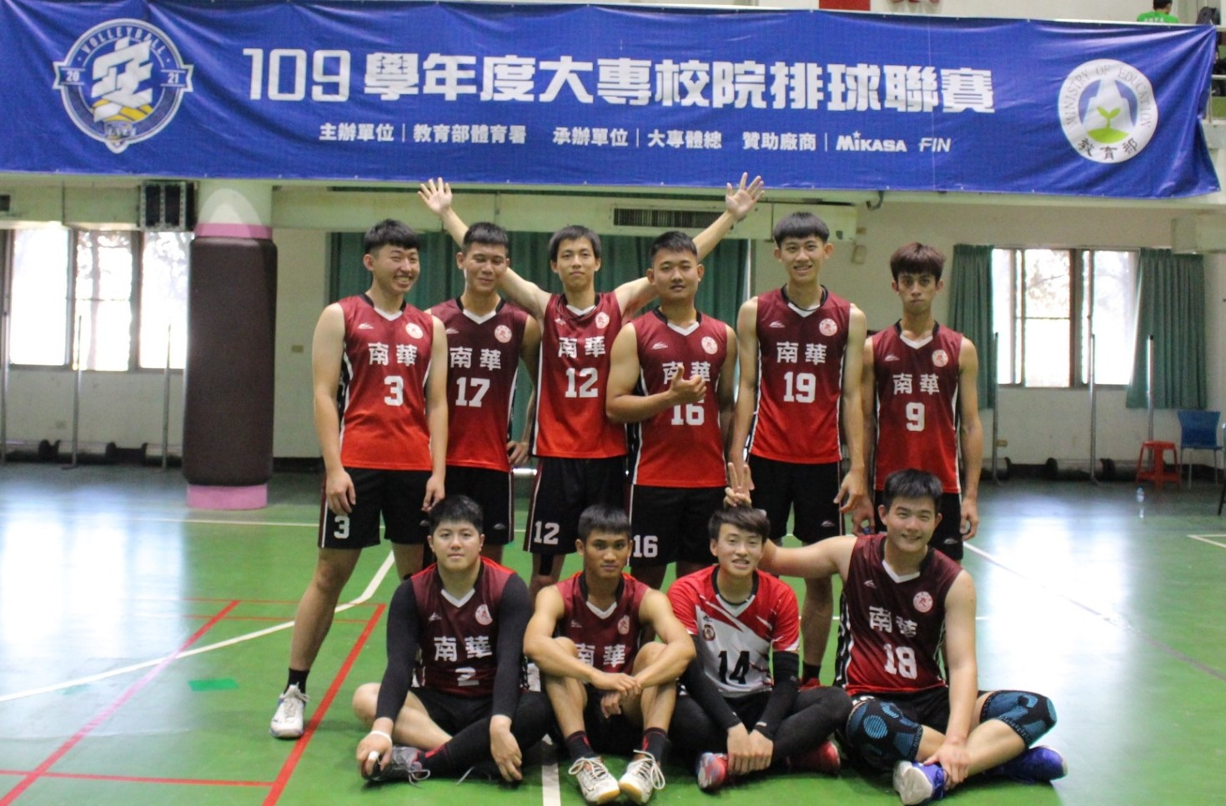
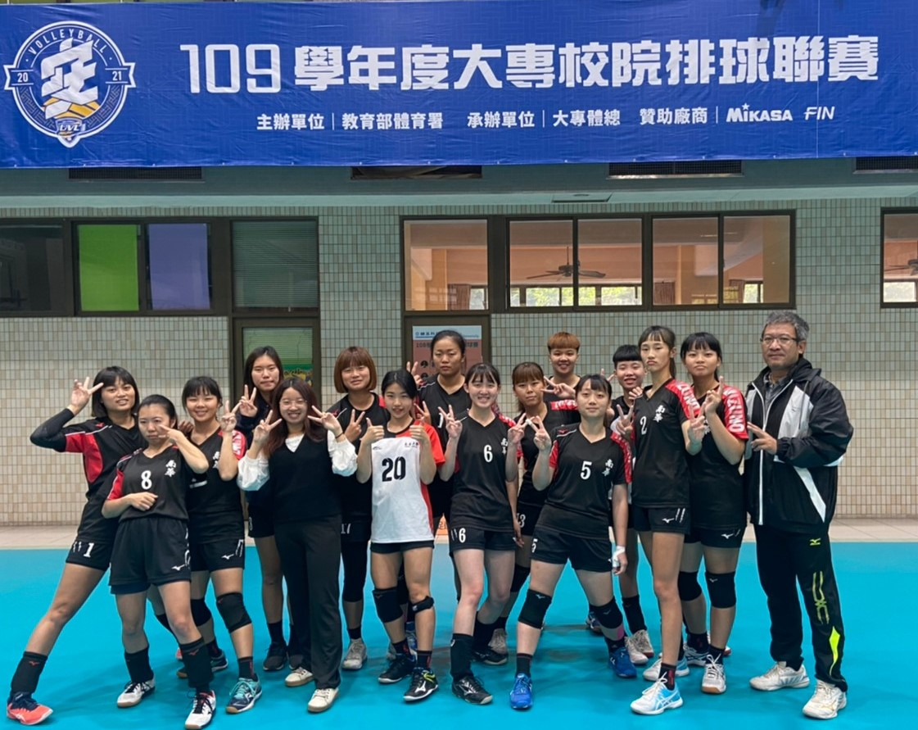
南華大學排球隊

Slide 8
排球隊教練

Slide 9
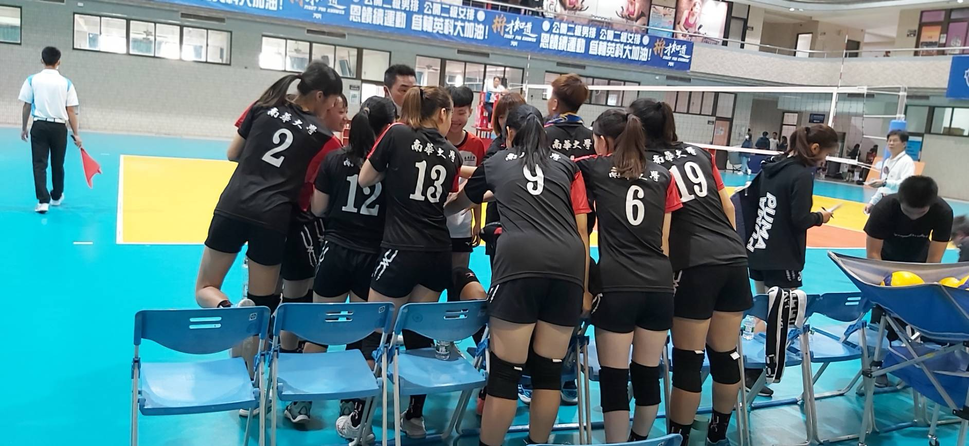
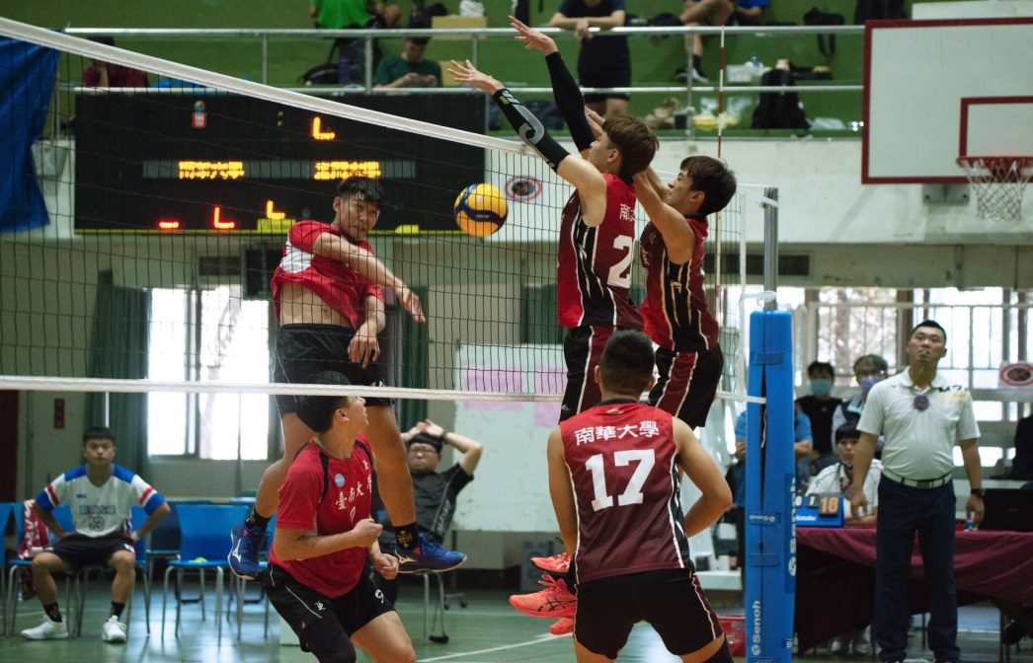
男女子公開組排球隊成績
107學年度UVL公開男生組二級分組第五名
永信杯大專男子組第七名
諸羅山杯排球公開賽男子組第八名
男子排球隊參加2019 ASICS CUP 亞瑟士盃排球錦標賽社會男子組南區第三名
107年第八屆全國「北港媽祖盃」排球錦標賽女子公開組第四名
108學年度UVL公開男生組二級晉級全國16強

Slide 10
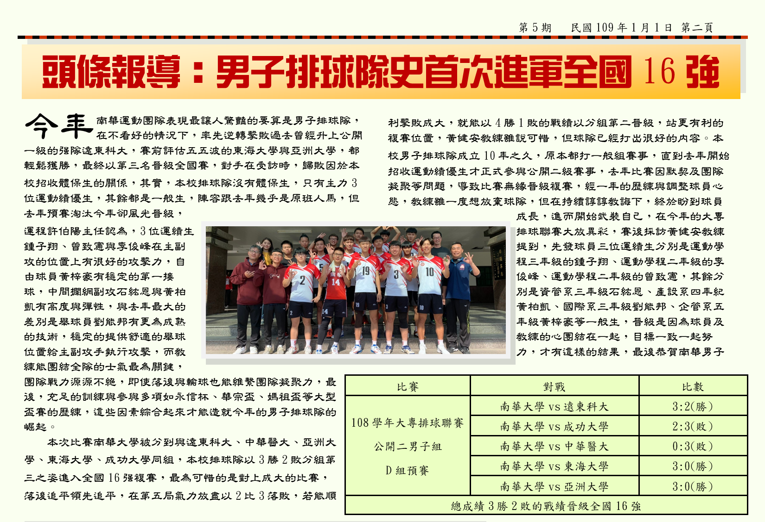
男子排球隊最佳成績
球隊介紹網址:
男子排球隊
女子排球隊

Slide 11
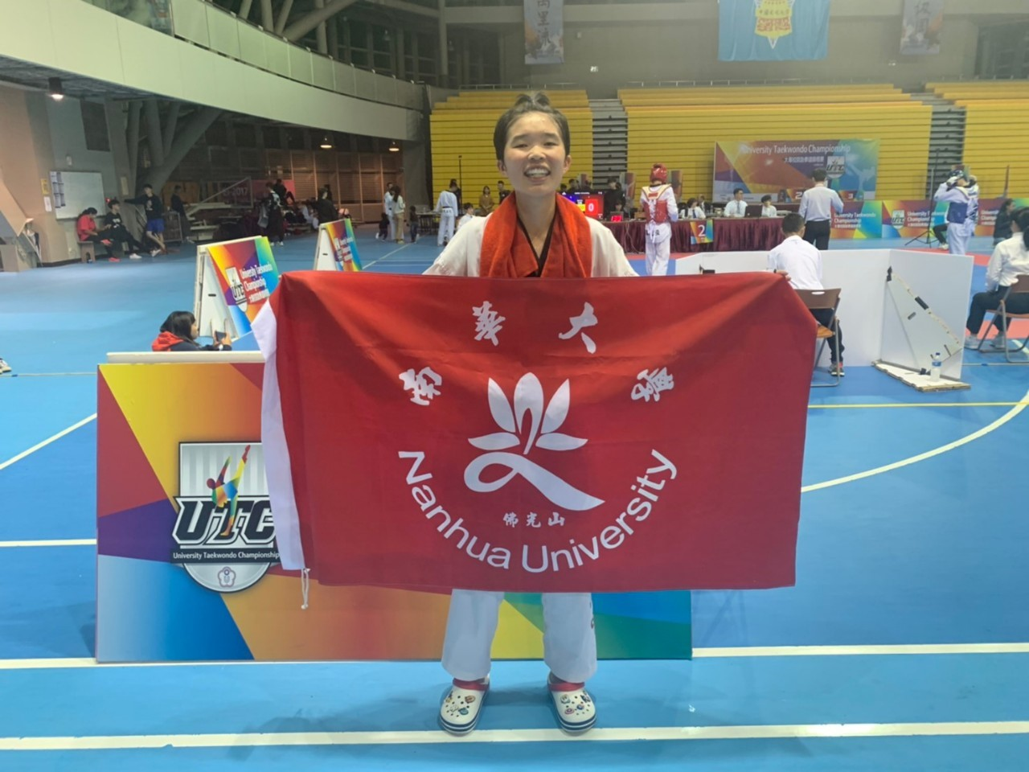
南華大學跆拳道隊

Slide 12
跆拳道成員介紹

Slide 13
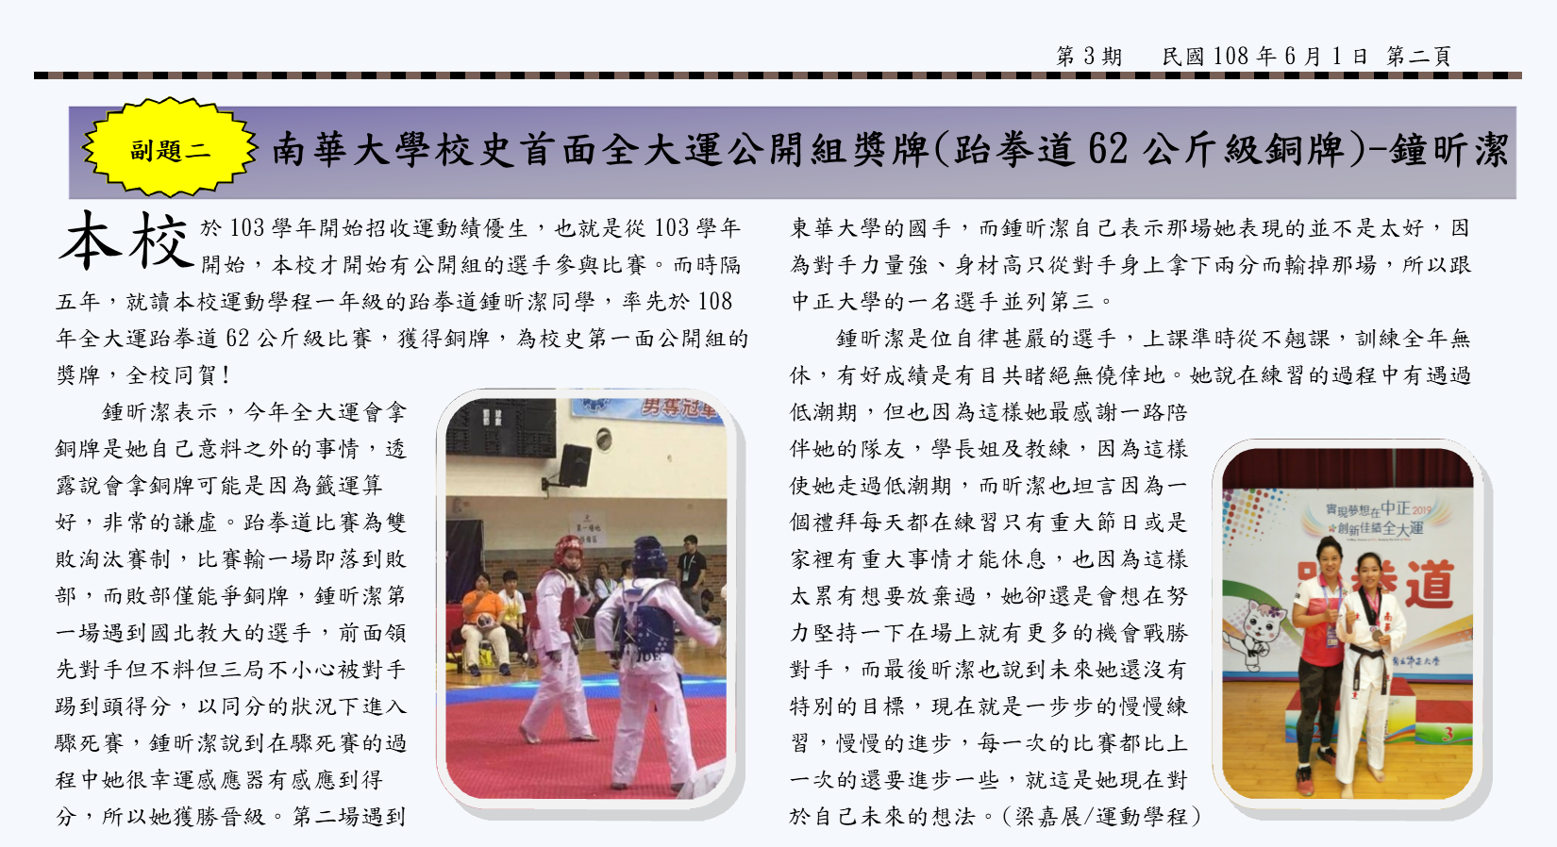
跆拳道介紹

Slide 14
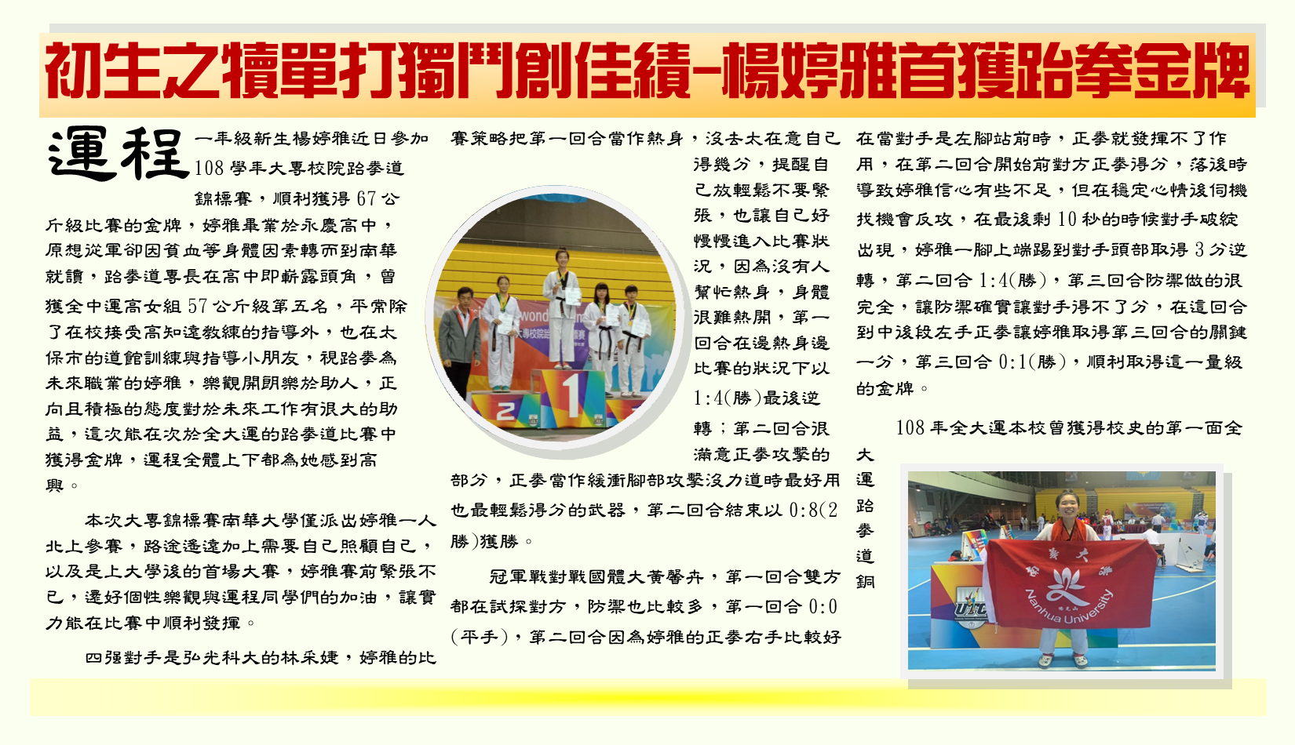
跆拳道介紹
介紹網址:
跆拳道隊

Slide 15
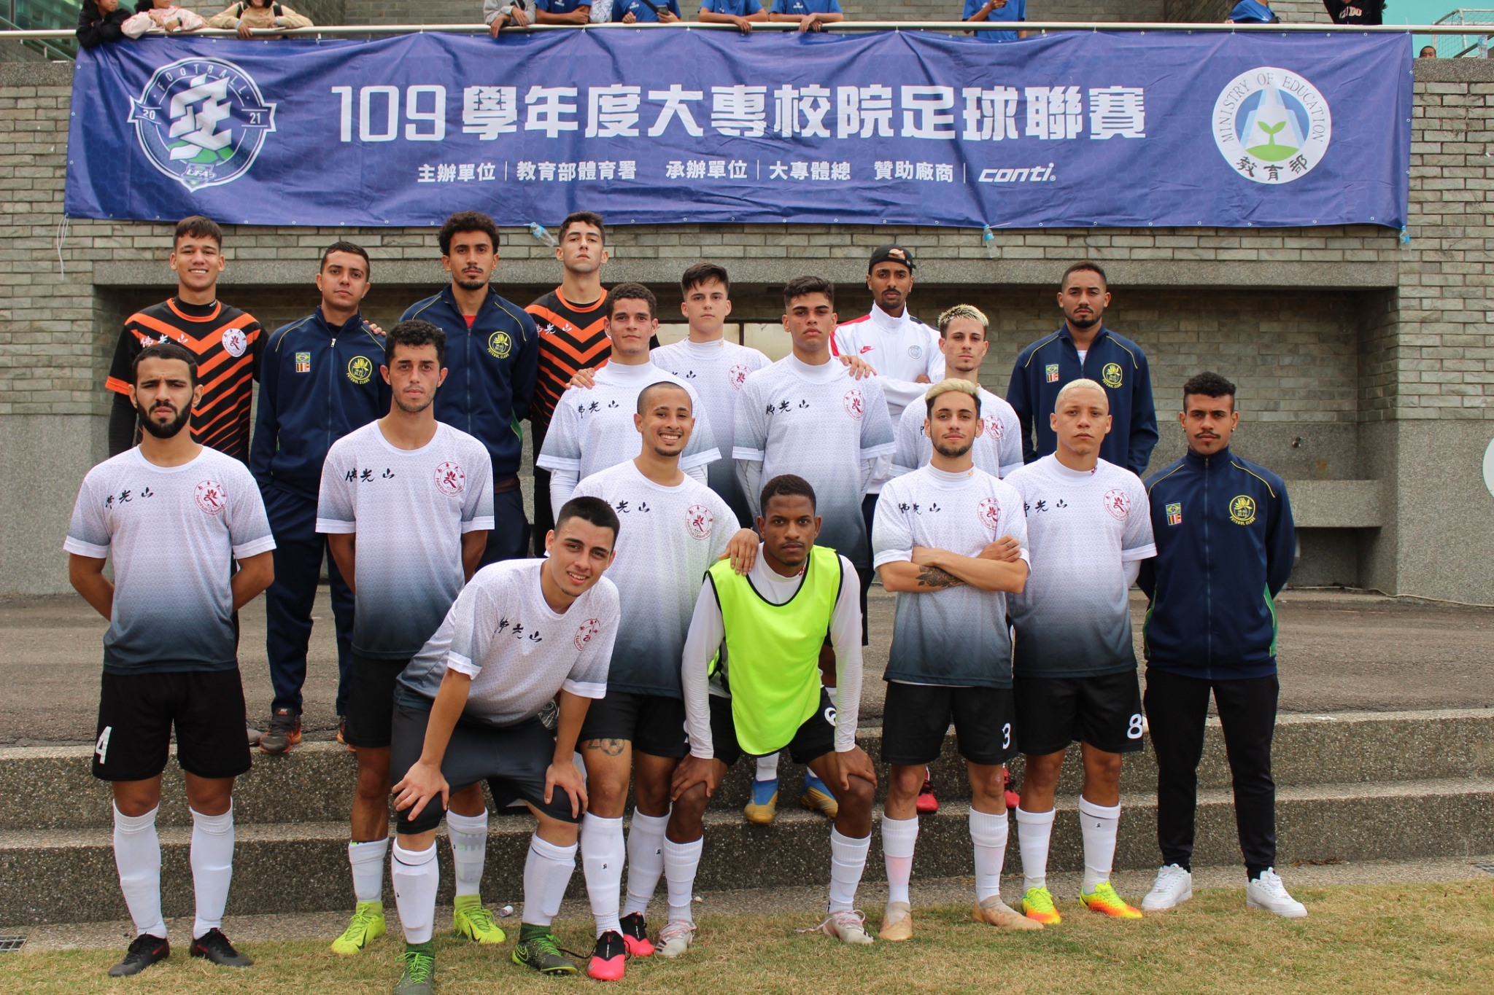
南華大學足球隊

Slide 16
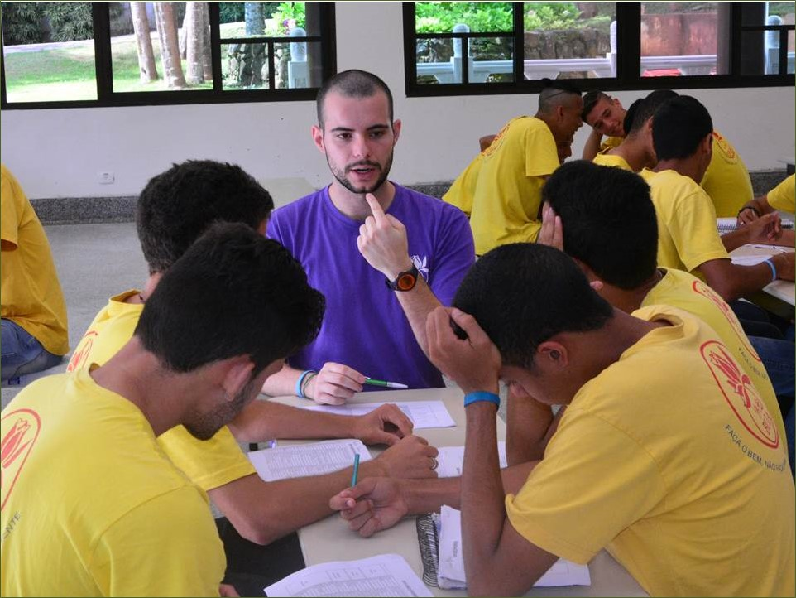
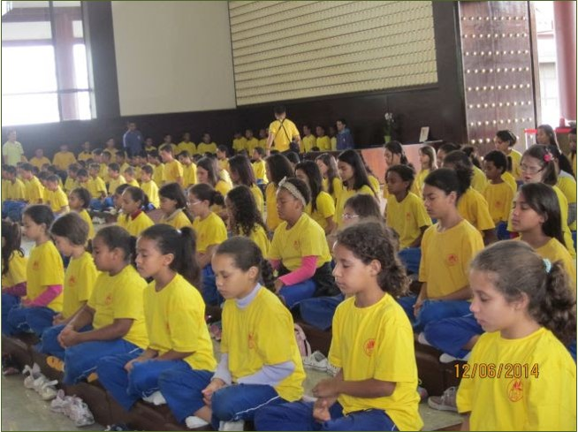
足球隊成軍背景介紹
如來寺於2003年開始「如來之子教養計畫」長期資助哥其亞(Cotia)市的孩童，挑出菁英成立佛光足球隊
學生高中畢業後，參加由佛光山的延伸計畫，也就是到台灣的南華大學就讀，完成大學學業。
105學年度起招收巴西籍的外籍生並組成南華足球隊，參加UFA賽事

Slide 17
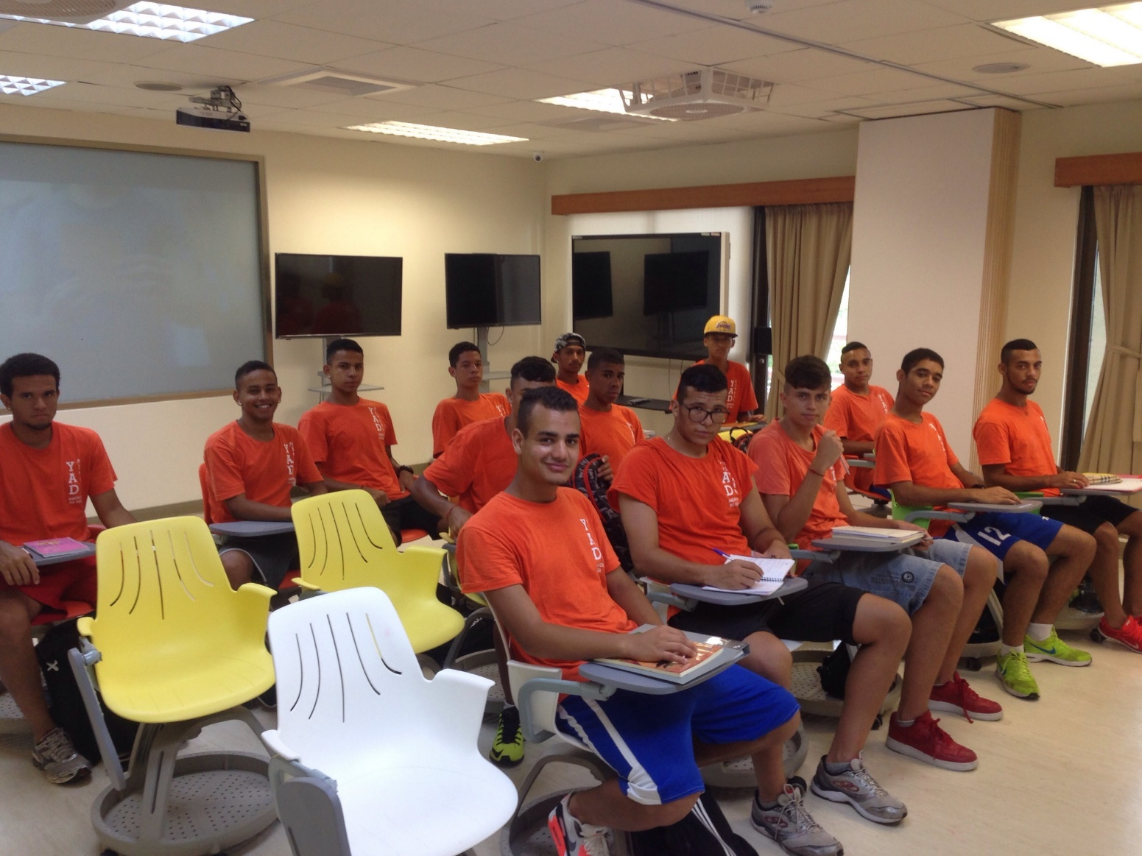
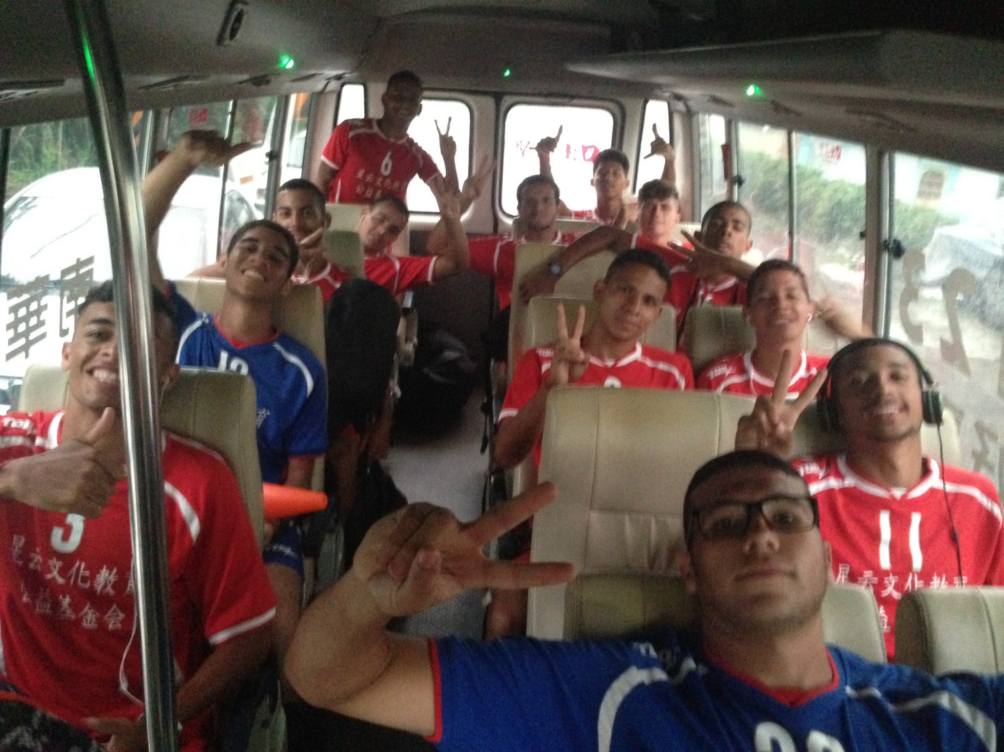
食衣住行
本計畫的巴西生全數住在本校專為運動績優生準備的獨立宿舍-南華七村，目前為本校棒球隊與足球隊的專屬宿舍，兩人一間的套房，共有近100間房間。
三餐為團膳方式集體用餐
個人裝備與訓練器材等學校提供
每人一輛腳踏車方便到校讀書與訓練。

Slide 18
訓練與管理
足球隊目前的配置為二位台籍教練， 一位翻譯員，一位專屬防護員，一位法師管理生活起居。

Slide 19
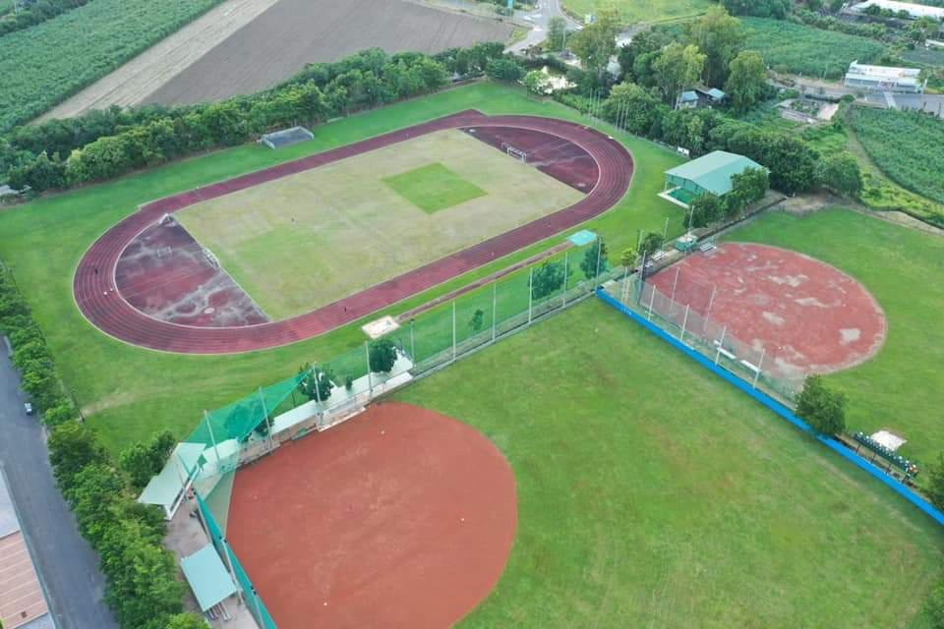
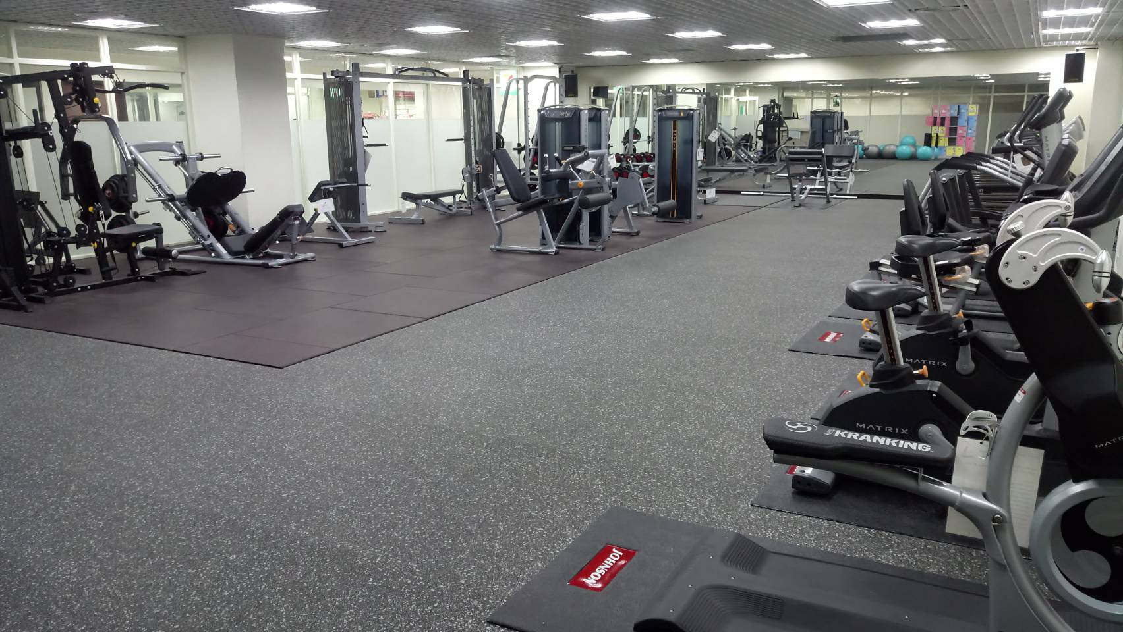
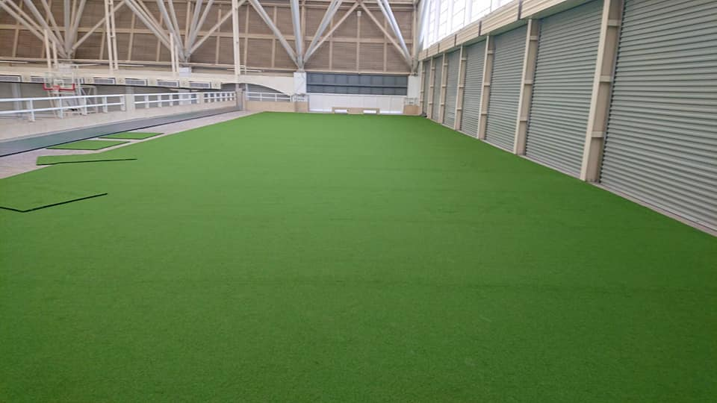
場地
天然草足球場一面。
重量訓練室
室內簡易人工草皮足球場。

Slide 20
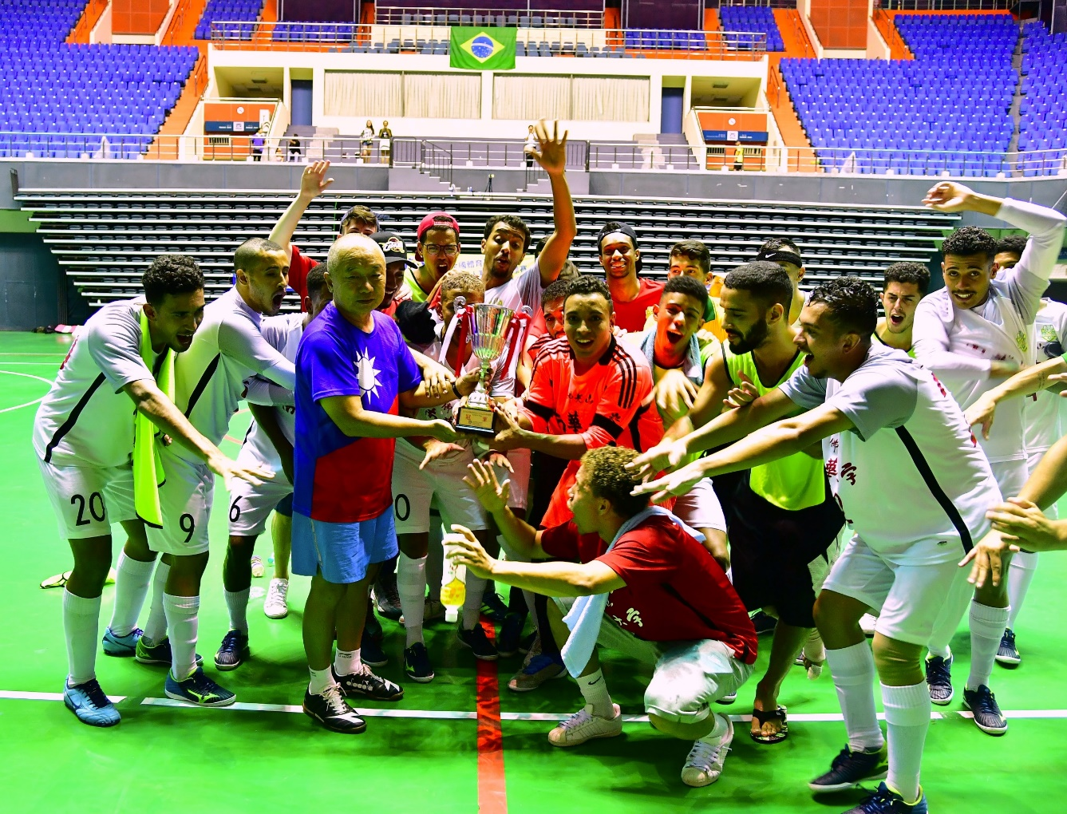
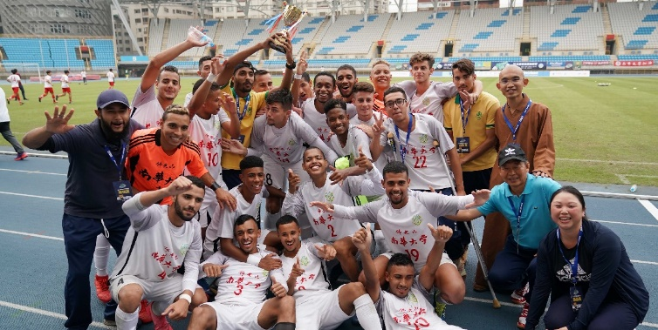
成績
105學年大專五人制足球錦標賽一般組 冠軍
106學年大專足球聯賽公開組一級 第五名
106學年大專五人制足球錦標賽公開組一級 第三名
107學年大專足球聯賽公開組 第三名
107學年大專五人制足球錦標賽一般組 冠軍
108學年大專足球聯賽公開一級 第五名
108學年大專五人制足球錦標賽公開組 第四名

Slide 21
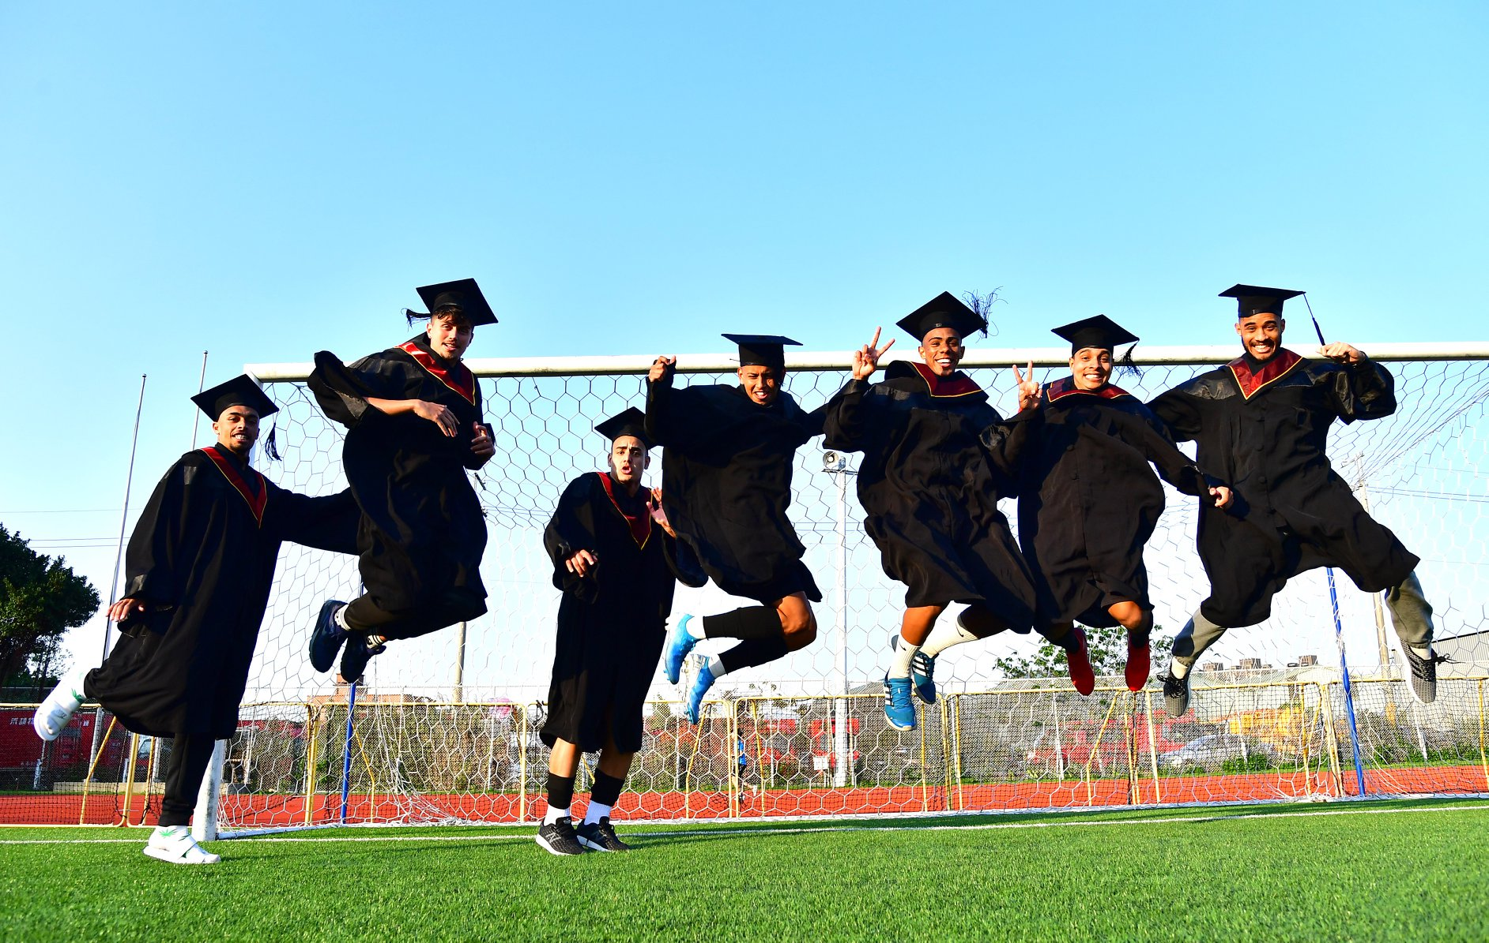
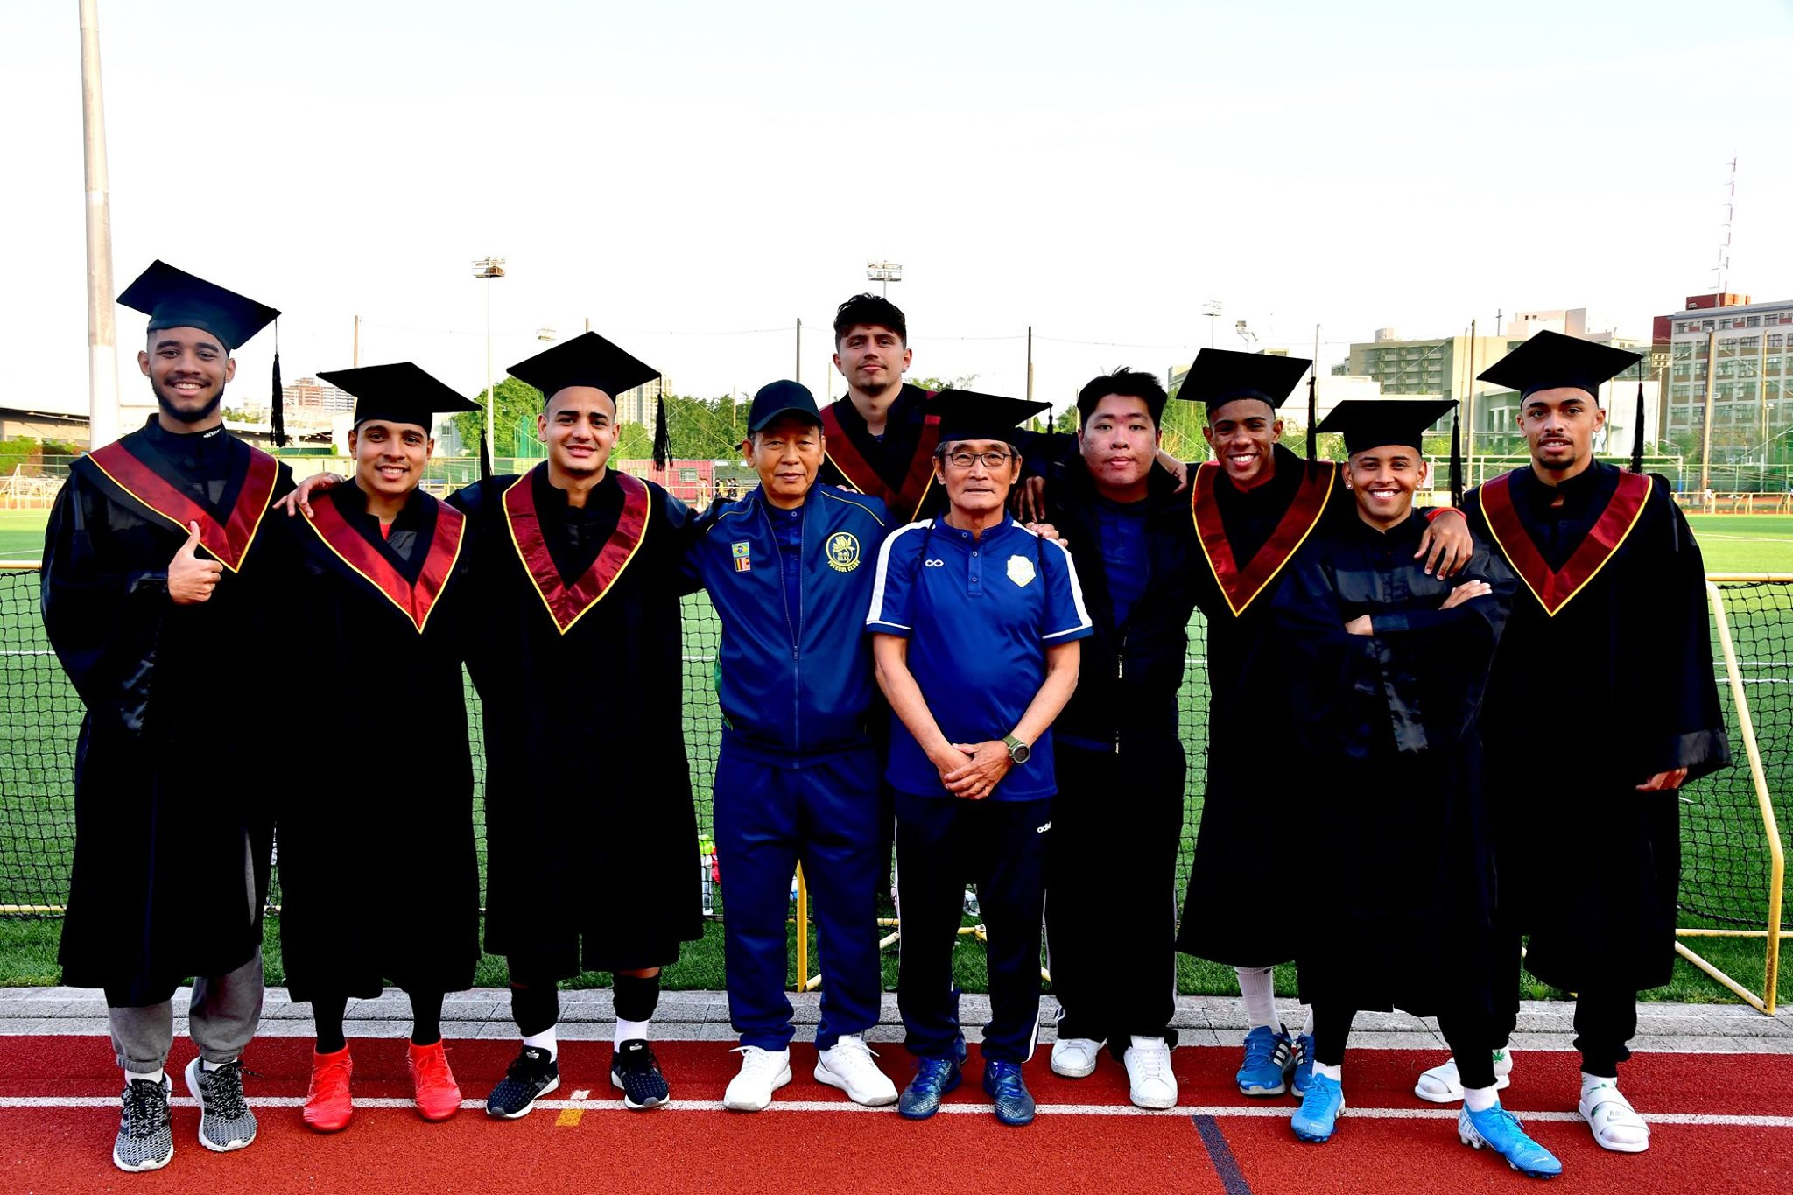
第一屆畢業生

Slide 22
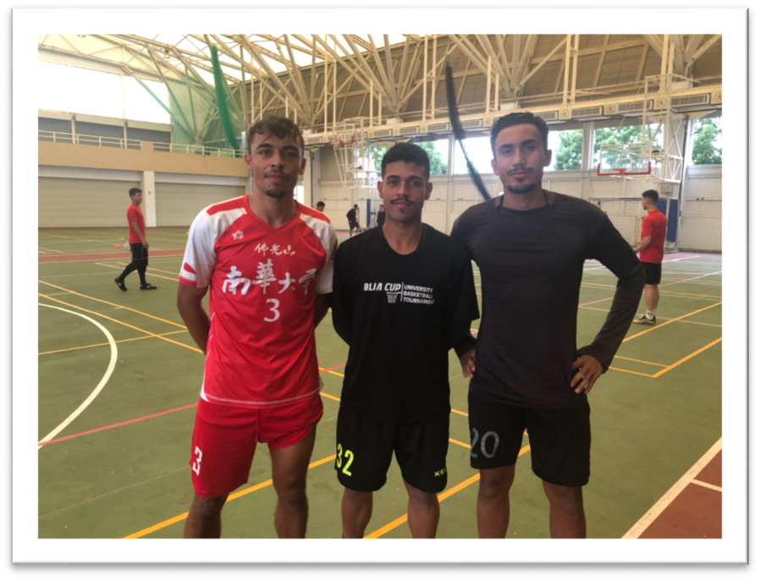
未來就業-盧安入選企甲航源FC隊，維多與卯力西歐入選
企甲台南市台灣鋼鐵隊

Slide 23
感謝聆聽

